Slide 1
Mysql & 환경구축

Slide 2
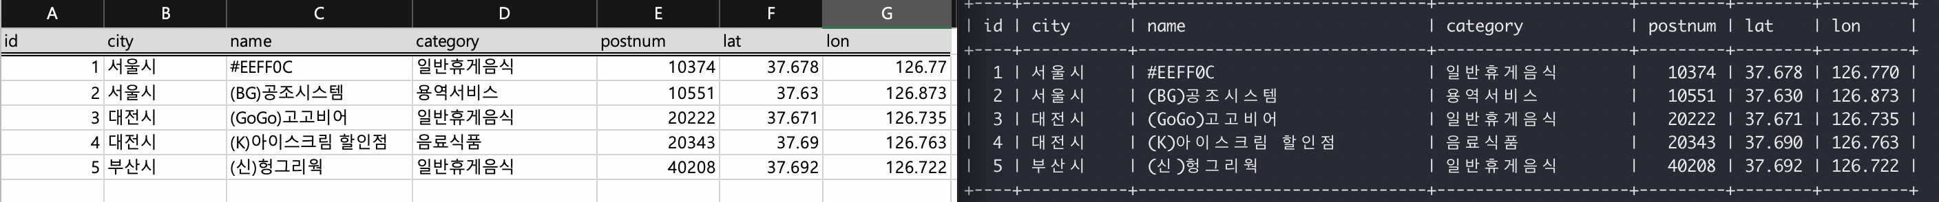
mysql
스프레드시트 vs 데이터베이스

Slide 3

mysql
스프레드시트 vs 데이터베이스
대전시 데이터만 필터링
SQL

Slide 4
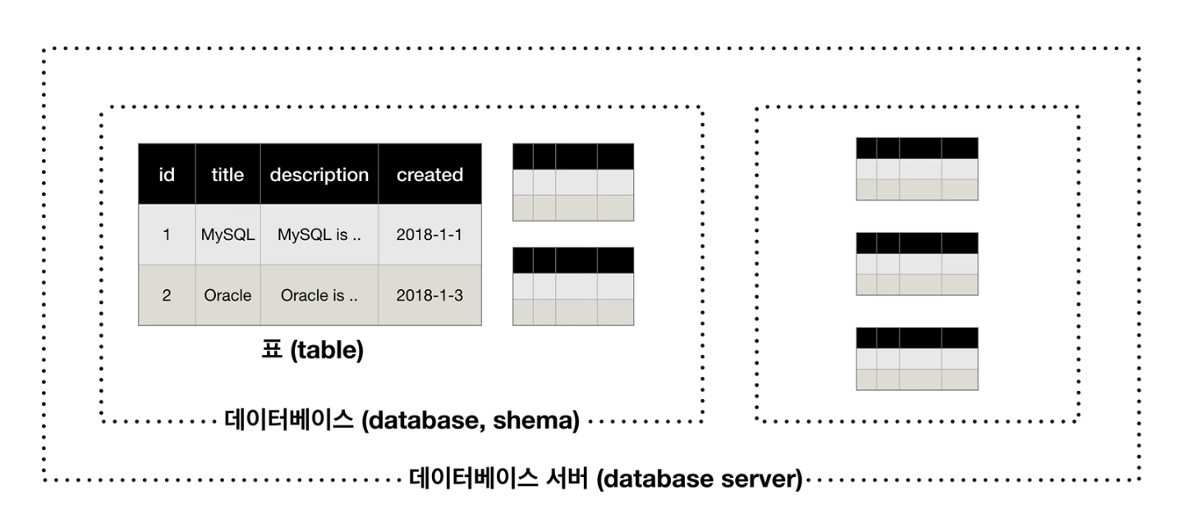
mysql
데이터베이스 클라이언트 + 데이터베이스 서버

Slide 5
mysql
데이터베이스 클라이언트 + 데이터베이스 서버
DATABASE
CLIENT
DATABASE
SERVER
internet
internet

Slide 6
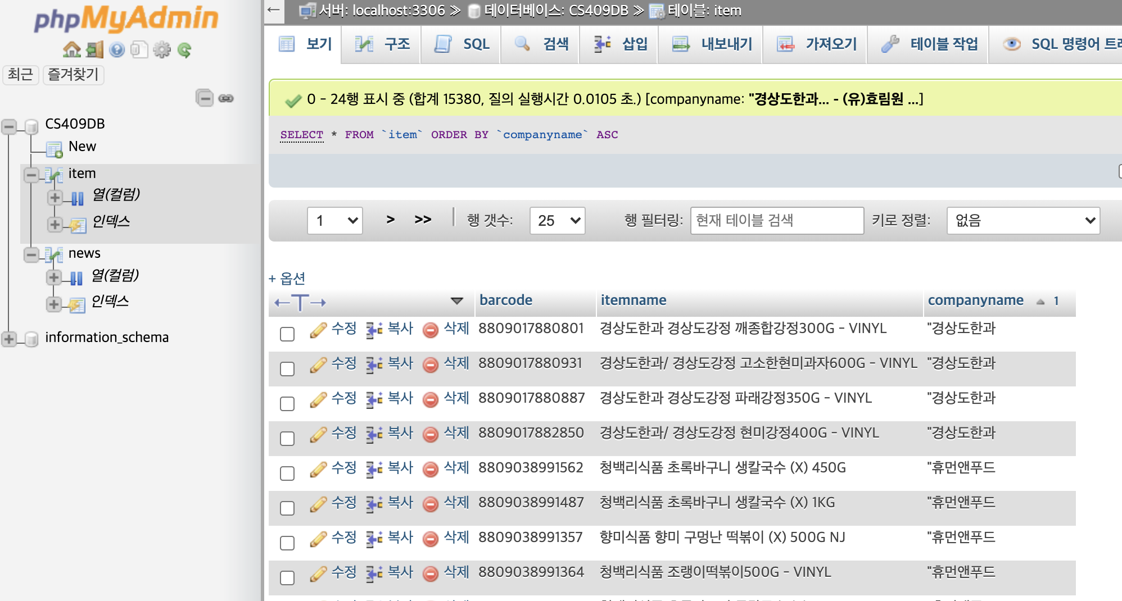
mysql

Slide 7
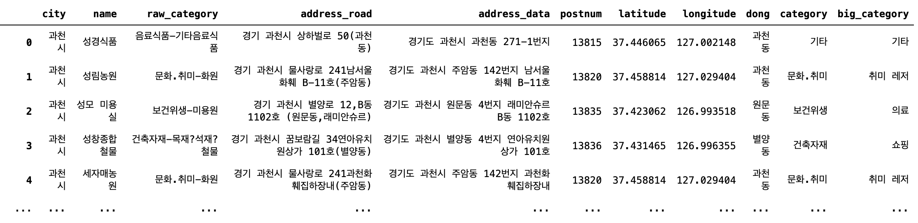
mysql
Create Table

Slide 8
mysql
Create Table
CREATE TABLE storeGG (
id INT NOT NULL,
city VARCHAR(10) NOT NULL,
name VARCHAR(40) NULL,
raw_category VARCHAR(40) NULL,
address_road VARCHAR(100) NULL,
address_data VARCHAR(100) NULL,
postnum VARCHAR(20) NULL,
latitude DECIMAL(10, 3) NULL,
longitude DECIMAL(10, 3) NULL,
dong VARCHAR(20) NULL,
category VARCHAR(10) NULL,
big_category VARCHAR(10) NULL,
PRIMARY KEY (id)
);

Slide 9
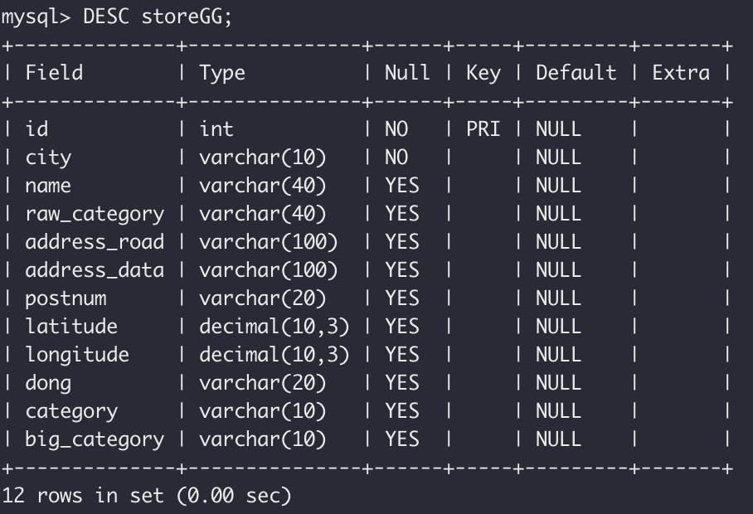
mysql
Create Table
CREATE TABLE storeGG (
id INT NOT NULL,
city VARCHAR(10) NOT NULL,
name VARCHAR(40) NULL,
raw_category VARCHAR(40) NULL,
address_road VARCHAR(100) NULL,
address_data VARCHAR(100) NULL,
postnum VARCHAR(20) NULL,
latitude DECIMAL(10, 3) NULL,
longitude DECIMAL(10, 3) NULL,
dong VARCHAR(20) NULL,
category VARCHAR(10) NULL,
big_category VARCHAR(10) NULL,
PRIMARY KEY (id)
);

Slide 10
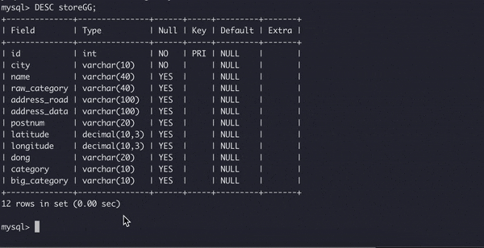
mysql
Import Data
LOAD DATA INFILE './dbinput.csv’
INTO TABLE storeGG
FIELDS
TERMINATED BY ',’
ENCLOSED BY '”’
LINES TERMINATED BY ‘\n’
IGNORE 1 ROWS;

Slide 11
mysql
MySQL + Python 연결
import pymysql
import pandas as pd
# DB connect
store_db = pymysql.connect(
user='root', ## DB 사용자 이름
passwd='', ## 설정한 비밀번호
host='127.0.0.1', ## DB가 존재하는 host
db='myTestDB', ## 연결할 DB 이름
charset='utf8' ## 인코딩 설정
)

Slide 12
mysql
Data 조작하기
Fetch
or
Commit
Cursor
SQL
Execute

Slide 13
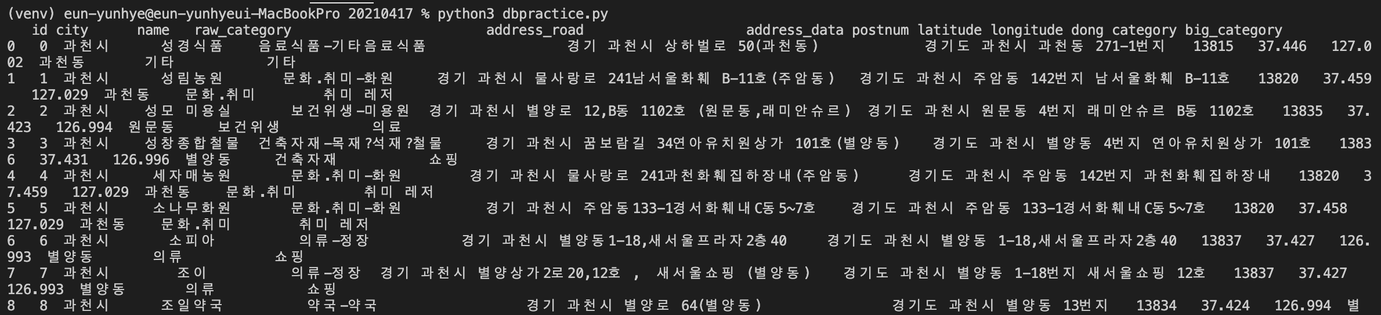
mysql
Data 조작하기
cursor = store_db.cursor(pymysql.cursors.DictCursor)
sql = 'SELECT * FROM storeGG LIMIT 10'
cursor.execute(sql)
result = cursor.fetchall()
result = pd.DataFrame(result)

Slide 14
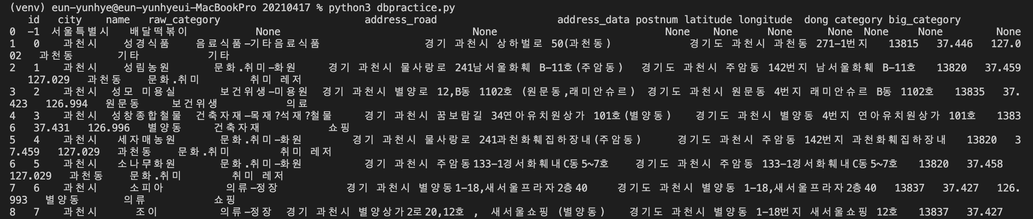
mysql
Data 조작하기
cursor = store_db.cursor(pymysql.cursors.DictCursor)
sql = '''INSERT INTO `storeGG` (id, city, name)
VALUES ('-1', '서울특별시', '배달떡볶이');'''
cursor.execute(sql)
store_db.commit()

Slide 15
환경구축
구출할 기술 스택
Window10 64-bit
Python 3.7 (Anaconda)
TensorFlow GPU 2.3
CUDA Toolkit 10.1 update2
NVIDIA GPU drivers
Visual Studio 2019
cuDNN v7.6.5

Slide 16
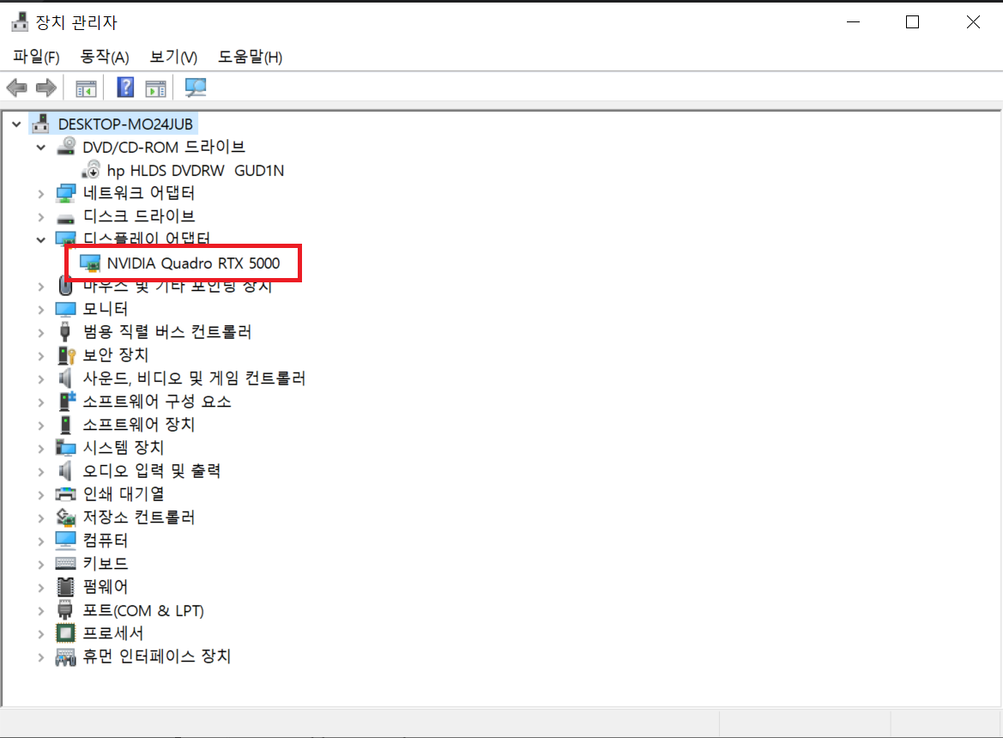
환경구축
GPU 체크
1. PC에 장착된 GPU 모델 확인
[윈도우키 + X] > 장치관리자 > 디스플레이 어댑터 > 모델명 확인

Slide 17
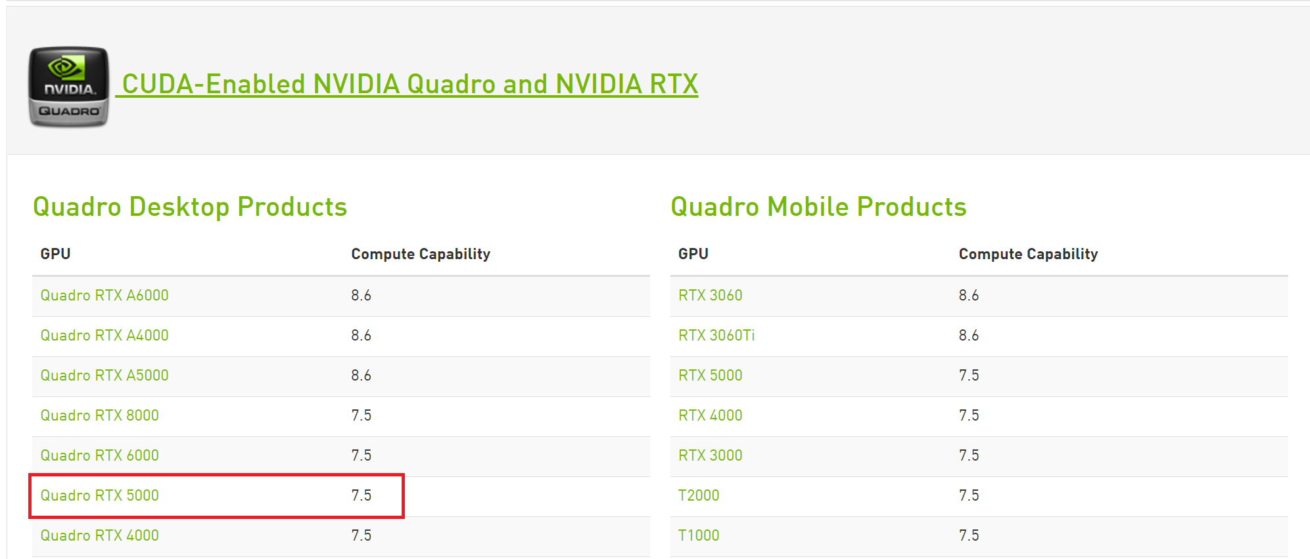
환경구축
GPU 체크
2. GPU CUDA Toolkit 사용 여부 확인
CUDA-Enabled NVIDIA Quadro and NVIDIA RTX

Slide 18
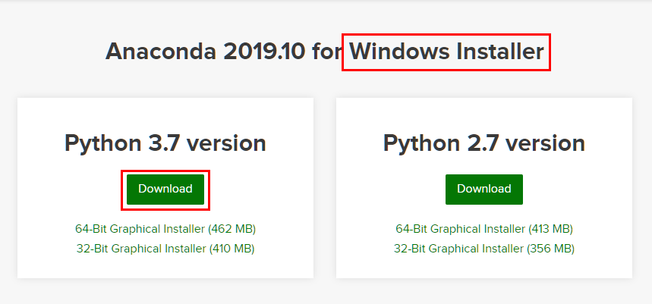
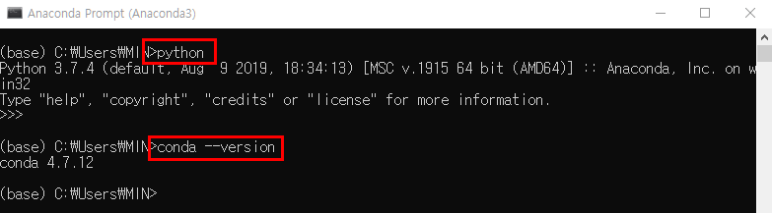
환경구축
가상환경 설치
1. Anaconda 설치

Slide 19
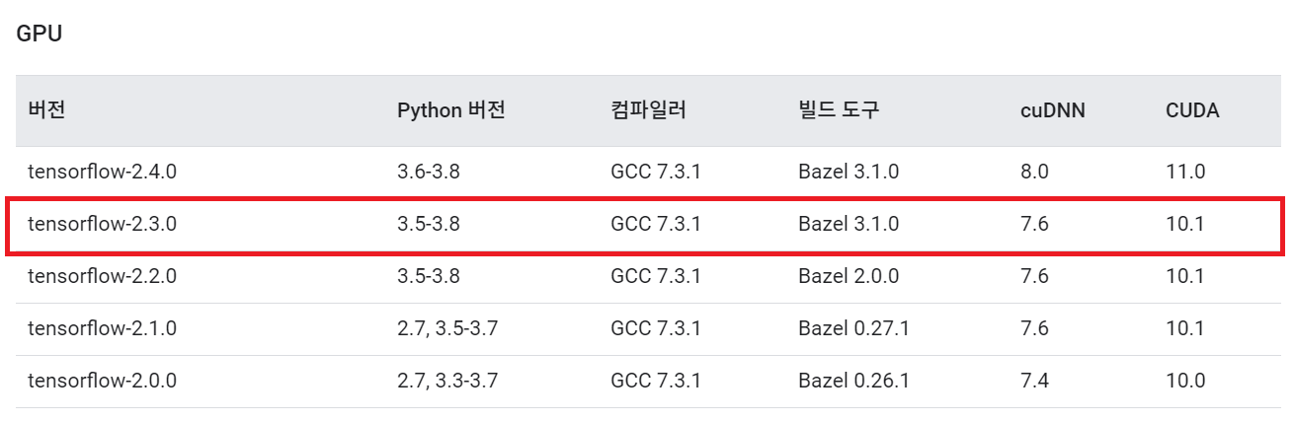
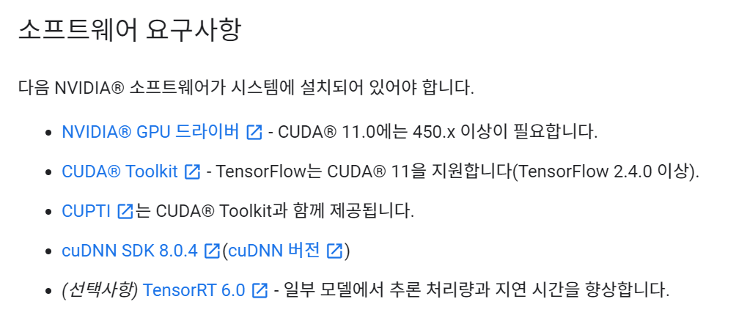
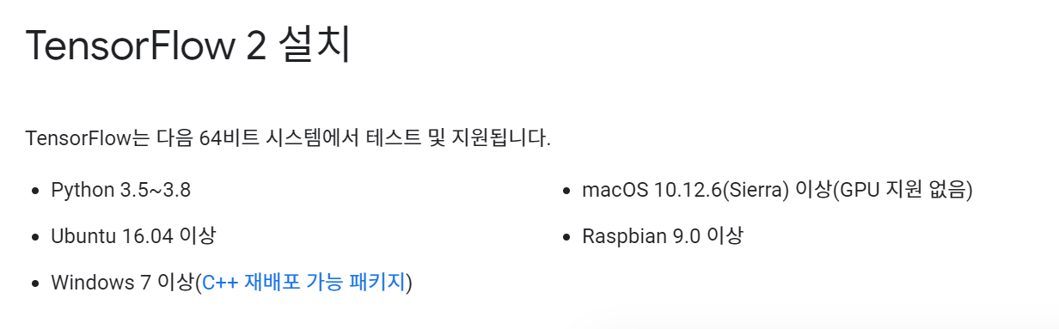
환경구축
Tensorflow 사전 호환성 검토

Slide 20
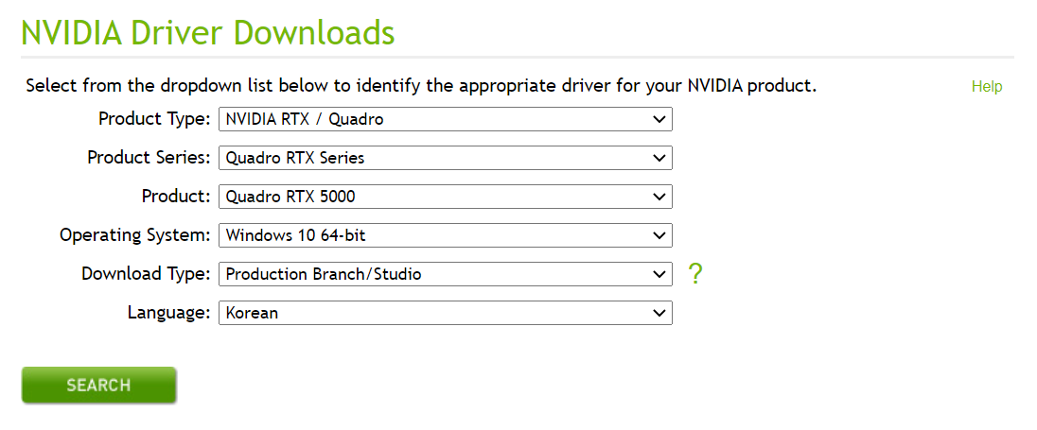
환경구축
Requirements 설치
1. NVIDIA GPU driver

Slide 21
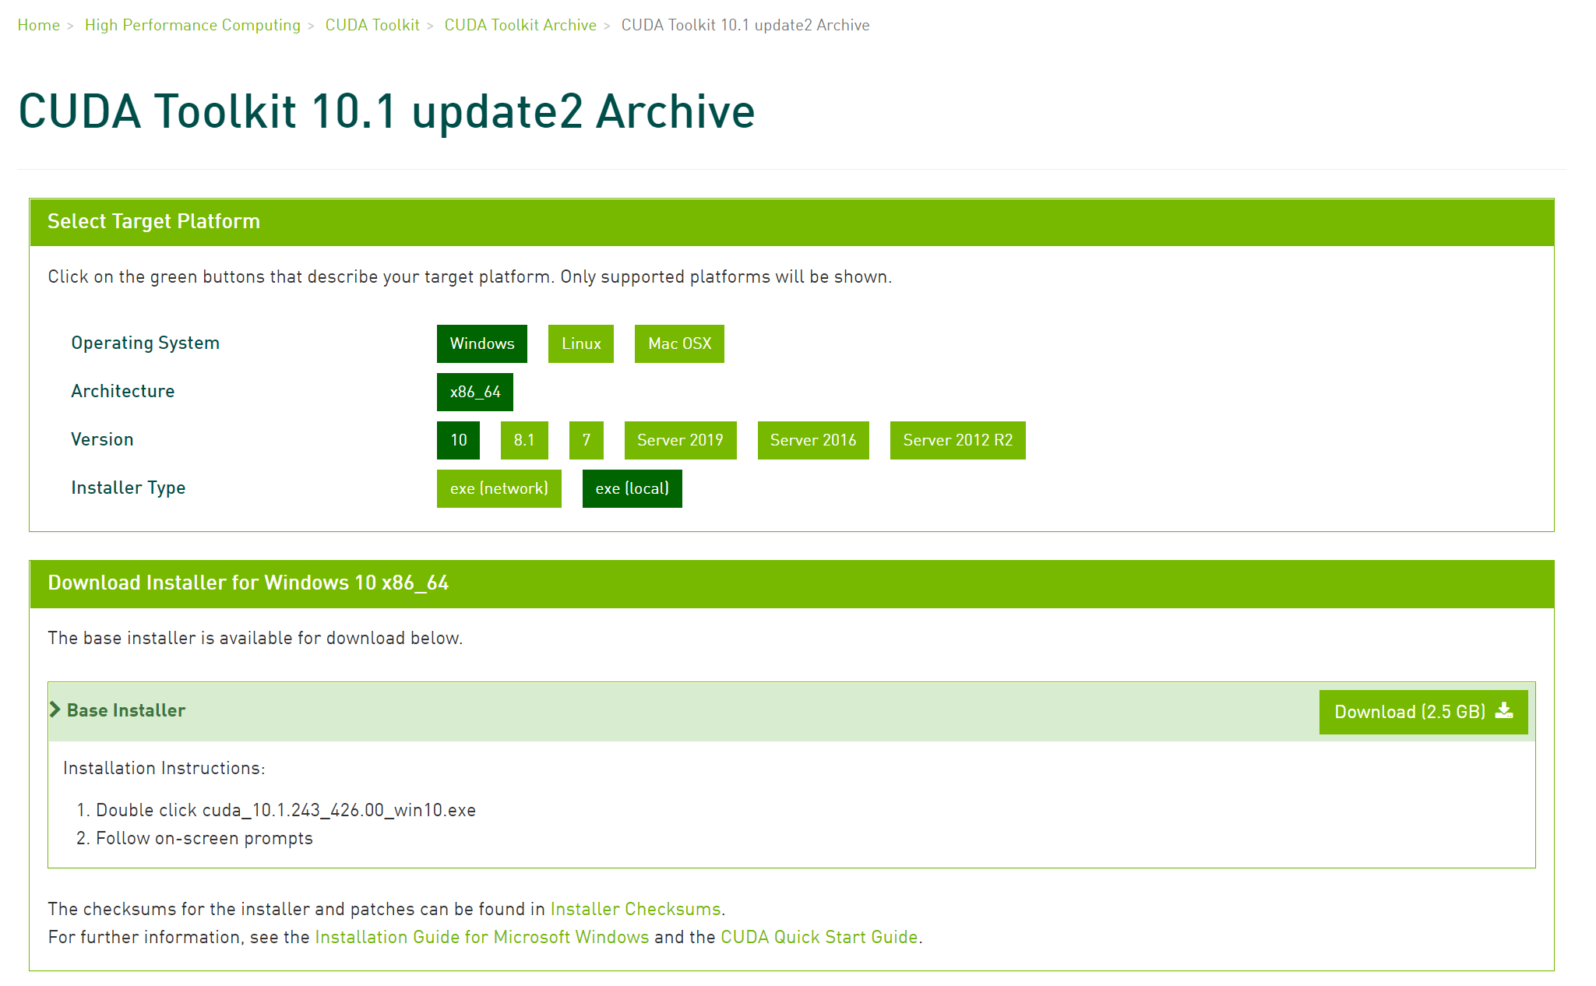
환경구축
Requirements 설치
2. CUDA Toolkit

Slide 22
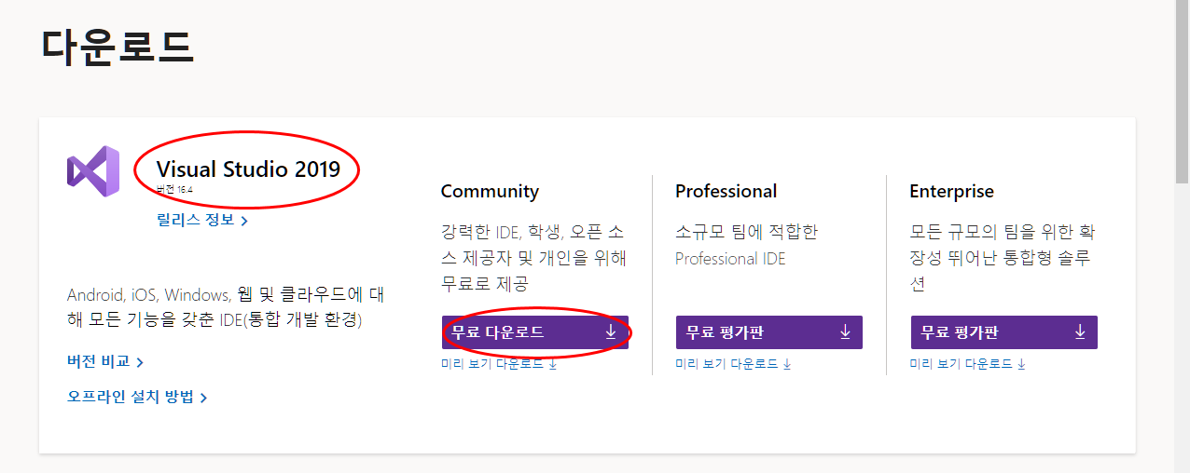
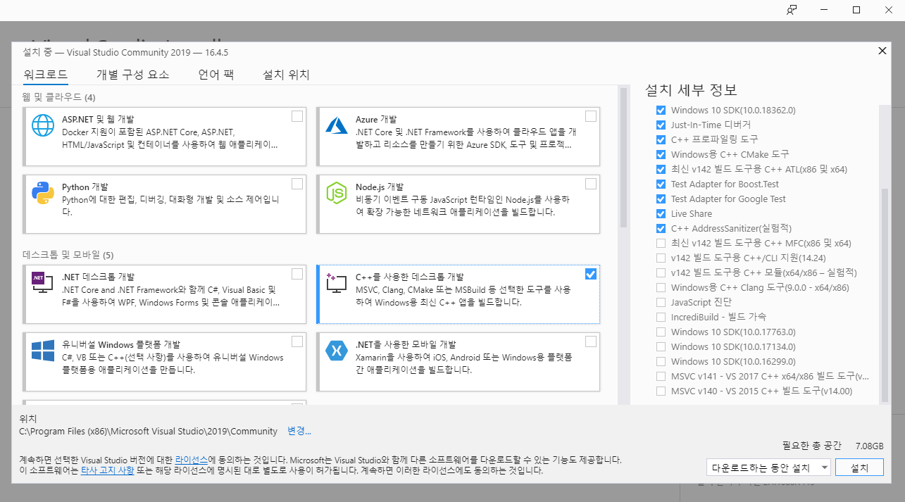
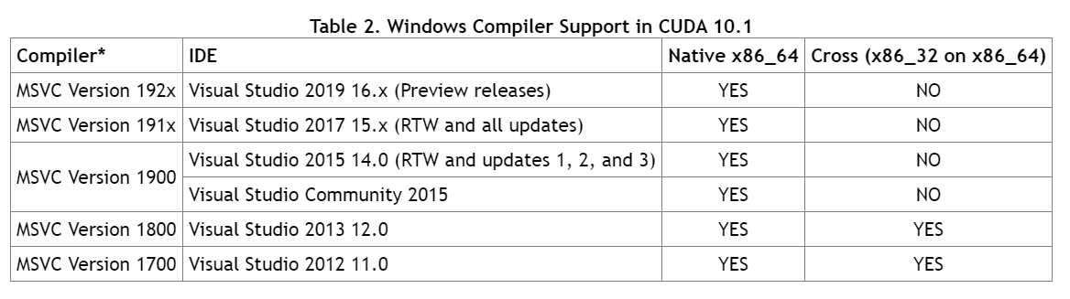
환경구축
Requirements 설치
3. Visual Studio 2019

Slide 23
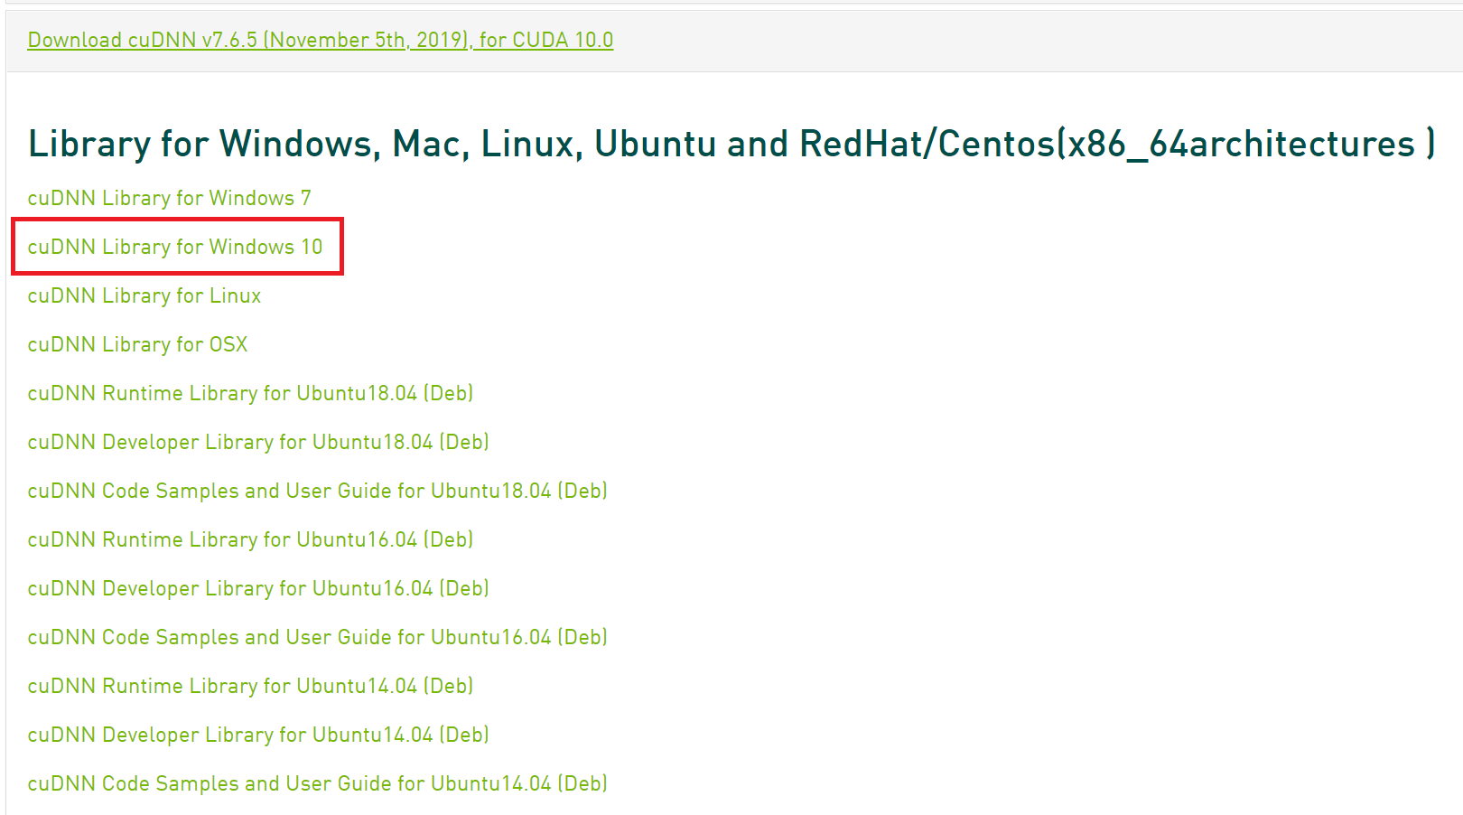
환경구축
Requirements 설치
4. cuDNN

Slide 24
환경구축
Requirements 설치
4. cuDNN
CUDA Toolkit을 설치한 경로에 bin, include, lib 폴더 덮어씌우기
예시 경로: C:\Program Files\NVIDIA GPU Computing Toolkit\CUDA\10.1

Slide 25
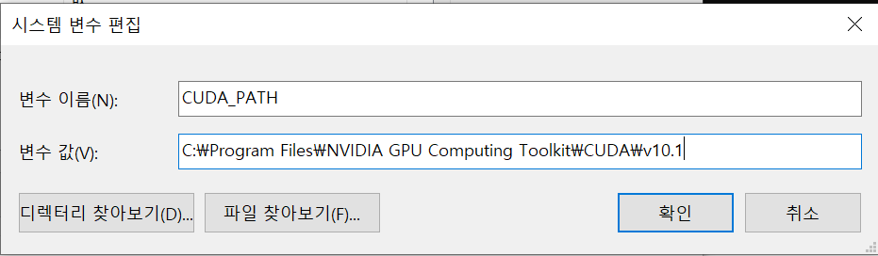
환경구축
Requirements 설치
5. 환경 변수 확인
환경변수 (시스템 변수)에 CUDA Toolkit 경로가 잘 들어가있는지 확인
CUDA Toolkit 설치가 잘 되었다면 이미 만들어진 상황

Slide 26
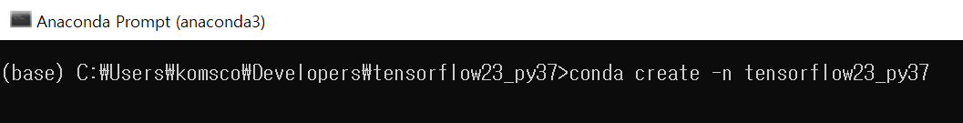
환경구축
가상환경 준비
프로젝트 별로 사용하는 python library나 동일 library여도 사용하는 버전이 다를 경우 충돌이 일어날 수 있다. 이를 방지하기 위해 프로젝트 별로 가상 환경을 따로 만든다.
가상환경 생성
Anaconda prompt > 경로 이동 > conda create –n [가상환경 이름] python=3.7
보통 tensorflow23_py37처럼 이름에 버전을 명시한다

Slide 27
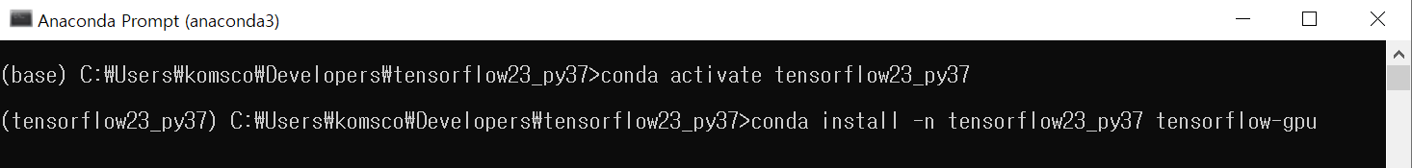
환경구축
가상환경 준비
conda activate [가상환경 이름]
conda install –n [가상환경 이름] [설치할 라이브러리]
예시. conda install –n tensorflow23_py37 tensorflow-gpu

Slide 28
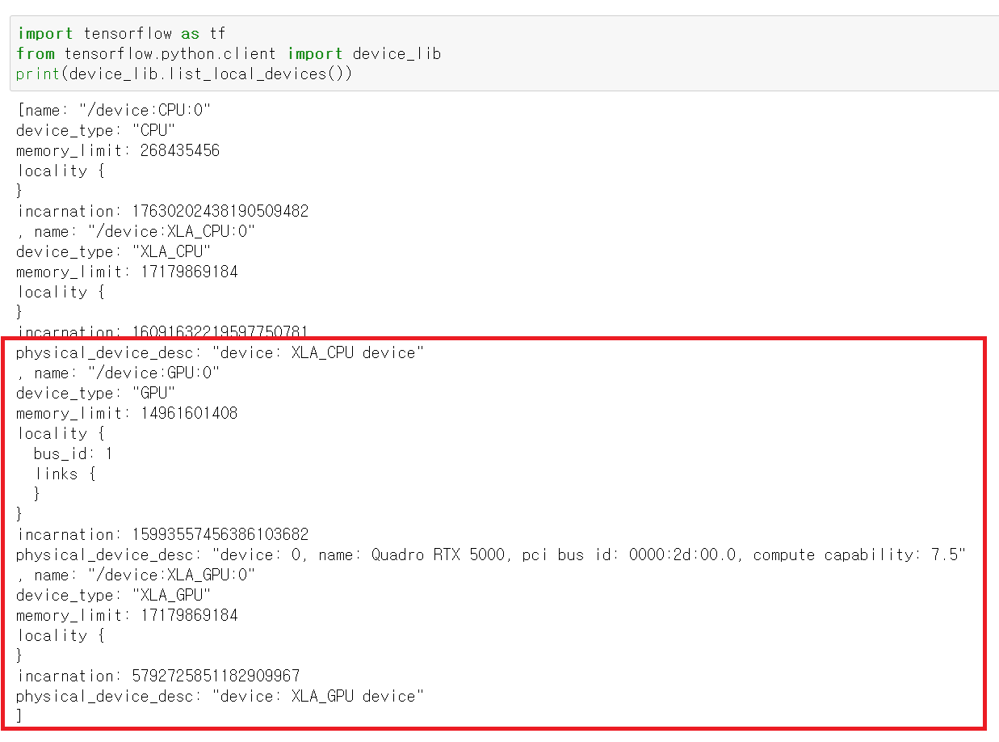
환경구축
설치 환경 테스트
import tensorflow
from tensorflow.python.client import device_lib
print (device_lib.list_local_devices())

Slide 29
환경구축
GPU 정보가 나오지 않을 때
코드를 실행했을 때 GPU 정보가 나오지 않는다면 앞서 설치한 파일과 tensorflow 버전 사이 호환성이 맞지 않기 때문이다.
해결방법 1. 설치한 파일 버전 재확인
해결방법 2. Tensorflow 재설치
현재 conda에서 tensorflow-gpu 2.3.0을 설치할 경우 cudnn과 cudatoolkit package를 자동으로 설치해주지 않는다. 따라서 자동 설치를 지원하는 2.1.0 버전으로 설치한 후 tensorflow-gpu를 업데이트한다.
conda install tensorflow-gpu=2.1
Pip install tensorflow-gpu==2.3

Slide 30
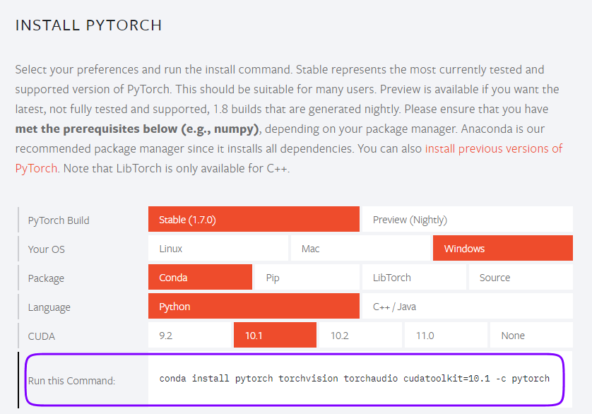
환경구축
Pytorch 설치
1. 새로운 가상환경을 만든다.
2. https://pytorch.org/에 접혹한 후 Install Pytorch란에 정보를 입력하고 완성된 install 명령어를 입력한다.
conda install pytorch==1.7.0 torchvision==0.8.0 torchaudio==0.7.0 cudatoolkit=10.1 – c pytorch –n [가상환경 이름]
기존에 설치한 cudatoolkit와 버전이 맞지 않을 경우 동일한 cudatoolkit를 지원하는 버전으로 설치한다
3. 추가로 원하는 라이브러리를 설치한다
4. Python을 열고 import torch를 실행하여 설치 성공여부를 확인한다.

Slide 31
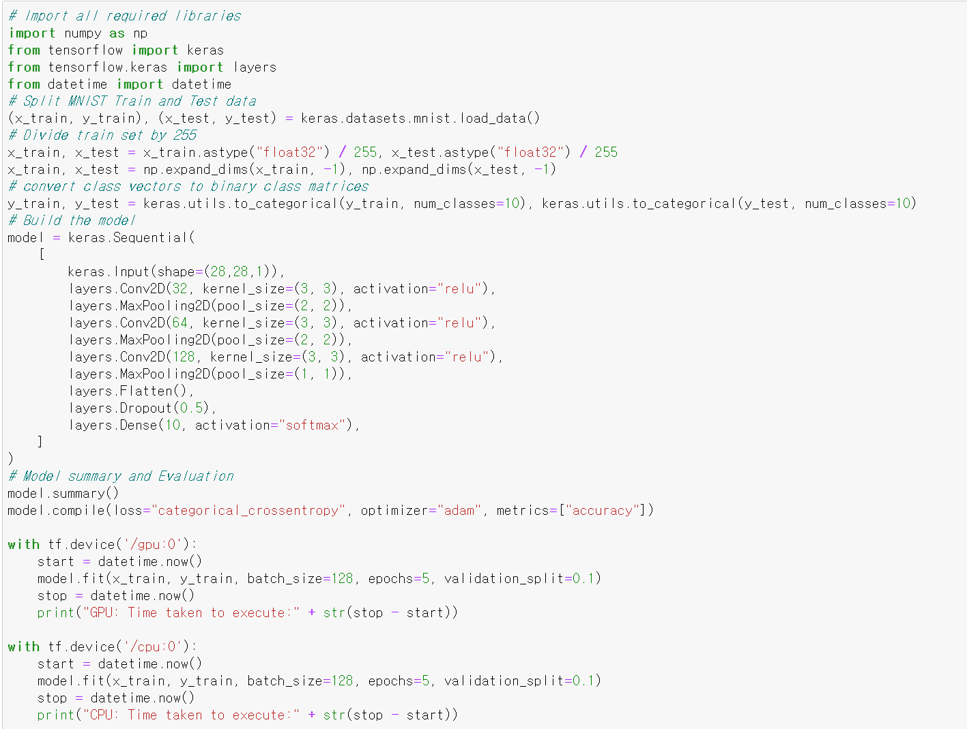
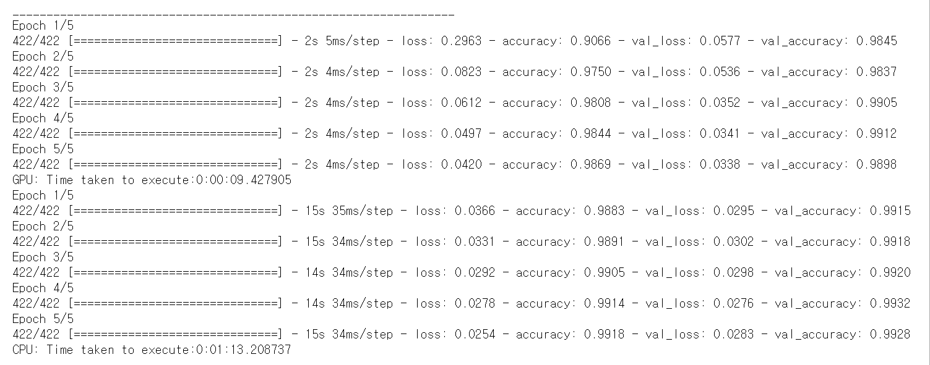
환경구축

